Slide 1

산업단지 입주기업 이용 안내
ESG AI Agent 사용자 설명서
공유 규제만 이용한다면 그룹 생성과 PDF 업로드는 건너뛰어도 됩니다.
계정 준비
이용 방식 선택 · 회원가입 · 로그인 후 질문
02–05
팀 문서 활용
그룹 초대 · PDF 업로드 · 문서 질의
06–09
결과 확인
답변 출처 · 관련 규제 · 사용 피드백
10–13
다시 활용
대화 내보내기 · 질문 예시 · 문제 해결
14–16
접속 주소와 이용 가능 시점은 별도로 안내합니다.
기존 서비스 화면과 안내용 재현 화면을 사용했으며, 각 화면 아래에 구분해 표시했습니다.
ESG AI Agent · 2026.10
01
Notes:
공유 규제만 이용하실 분은 계정 준비 후 채팅에서 바로 질문하시면 됩니다. 그룹 초대와 PDF 업로드는 팀 문서를 함께 쓸 때 이용하는 기능입니다. 접속 주소와 이용 가능 시점은 별도 안내합니다.
화면 자료: 2026년 10월 19일 기존 서비스 화면 및 기존 화면을 바탕으로 한 안내용 재현 화면. 화면 아래에 구분 표시.

Slide 2
01 계정 준비
이용 목적에 따라 가입 방식을 선택합니다
그룹은 팀원끼리 PDF를 함께 이용하는 공간입니다. 한 계정은 한 그룹에 참여합니다.
개인 회원
공유 규제 문서에 질문하고 싶을 때
로그인 후 채팅에서 바로 질문합니다.
그룹 생성과 PDF 업로드는 생략합니다.
새 그룹 만들기
우리 팀의 PDF를 함께 사용하고 싶을 때
그룹을 만든 사람이 그룹 소유자가 됩니다.
초대코드를 발급해 구성원을 초대합니다.
초대코드로 그룹 참여
이미 만들어진 그룹에 들어갈 때
그룹 소유자에게 받은 코드를 입력합니다.
참여한 그룹의 문서로 질문할 수 있습니다.
운영 관리자는 별도 권한입니다. 일반 회원가입이나 그룹 생성으로 운영 관리자 권한을 얻지 않습니다.
ESG AI Agent · 2026.10
02
Notes:
개인 회원은 그룹 없이 공유 규제를 이용합니다. 그룹은 팀원끼리 PDF를 함께 쓰는 공간입니다. 그룹을 만든 사람은 소유자가 되고 구성원을 초대할 수 있지만, 서비스 운영 관리자 권한이 생기는 것은 아닙니다.
화면 자료: 2026년 10월 19일 기존 서비스 화면 및 기존 화면을 바탕으로 한 안내용 재현 화면. 화면 아래에 구분 표시.

Slide 3
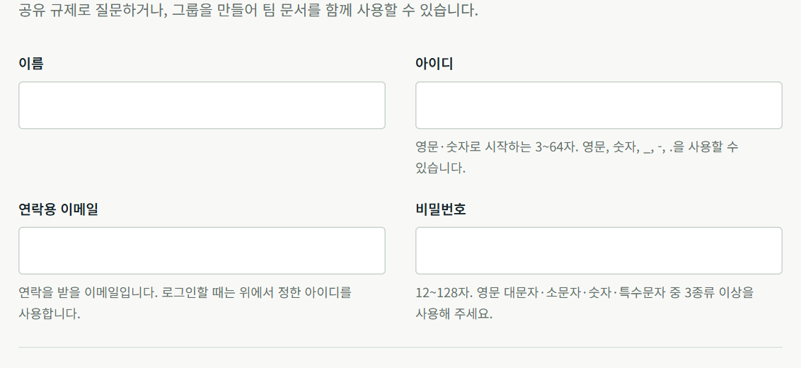
이용자 사용설명서
회원가입 정보를 입력합니다
로그인 화면의 회원가입 선택
1
기본 정보 입력
이름, 아이디, 연락용 이메일을 입력합니다. 로그인에는 아이디를 사용합니다.
2
비밀번호 설정
12~128자. 대문자·소문자·숫자·특수문자 중 3종류 이상을 조합합니다.
3
입력 오류 확인
비밀번호 확인을 동일하게 입력합니다. 오류가 표시된 항목을 수정한 뒤 다시 진행합니다.
아이디: 영문·숫자로 시작하는 3~64자
기존 화면을 바탕으로 재현한 안내 화면
ESG AI Agent · 2026.10
03
Notes:
회원가입에는 이름, 아이디, 연락용 이메일과 비밀번호를 입력합니다. 로그인에는 이메일이 아닌 아이디를 씁니다. 비밀번호는 안내된 길이와 문자 종류 조건을 충족해야 합니다. 오류가 표시되면 해당 항목을 수정합니다.
화면 자료: 2026년 10월 19일 기존 서비스 화면 및 기존 화면을 바탕으로 한 안내용 재현 화면. 화면 아래에 구분 표시.

Slide 4
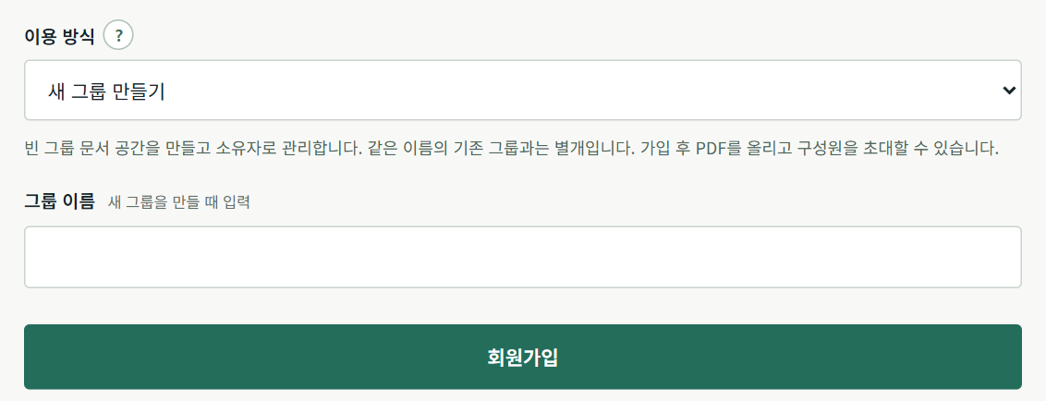
이용자 사용설명서
이용 방식을 정하고 가입을 완료합니다
회원가입 화면의 이용 방식
1
이용 방식 선택
개인 회원, 새 그룹 만들기, 초대코드로 그룹 참여 중 하나를 선택합니다.
2
필요한 정보 추가
새 그룹은 그룹명을, 기존 그룹 참여는 전달받은 초대코드를 입력합니다.
3
회원가입 완료
회원가입 버튼을 누릅니다. 오류 안내가 있으면 해당 항목을 확인합니다.
초대코드가 없다면 그룹 소유자에게
새 코드를 요청해 주세요.
기존 화면을 바탕으로 재현한 안내 화면
ESG AI Agent · 2026.10
04
Notes:
공유 규제만 이용하면 개인 회원을 선택합니다. 팀 공간을 만들려면 새 그룹 만들기와 그룹명을 입력합니다. 초대받았다면 초대코드로 그룹 참여를 선택합니다. 모든 정보를 확인한 뒤 회원가입을 누릅니다.
화면 자료: 2026년 10월 19일 기존 서비스 화면 및 기존 화면을 바탕으로 한 안내용 재현 화면. 화면 아래에 구분 표시.

Slide 5
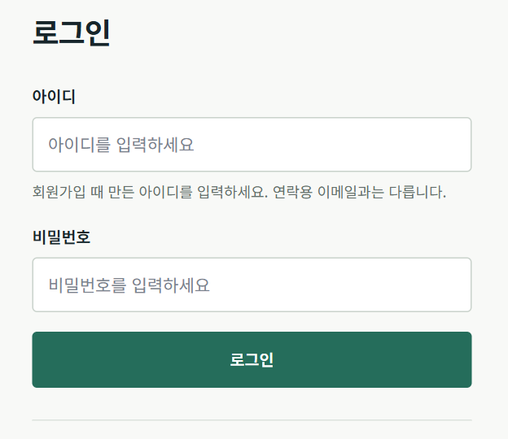
이용자 사용설명서
가입한 아이디로 로그인합니다
로그인 화면
1
아이디 입력
연락용 이메일 대신 회원가입 때 정한 아이디를 입력합니다.
2
비밀번호 입력
가입 시 설정한 비밀번호를 입력하고 로그인을 누릅니다.
3
로그인 후 질문
개인 회원은 채팅에서 바로 질문합니다. 그룹 문서는 검색 가능 상태를 확인한 뒤 질문합니다.
기존 화면을 바탕으로 재현한 안내 화면
ESG AI Agent · 2026.10
05
Notes:
가입한 아이디와 비밀번호로 로그인합니다. 개인 회원은 바로 채팅에 질문할 수 있습니다. 그룹 PDF를 이용하려면 먼저 문서가 검색 가능한 상태인지 확인합니다.
화면 자료: 2026년 10월 19일 기존 서비스 화면 및 기존 화면을 바탕으로 한 안내용 재현 화면. 화면 아래에 구분 표시.

Slide 6
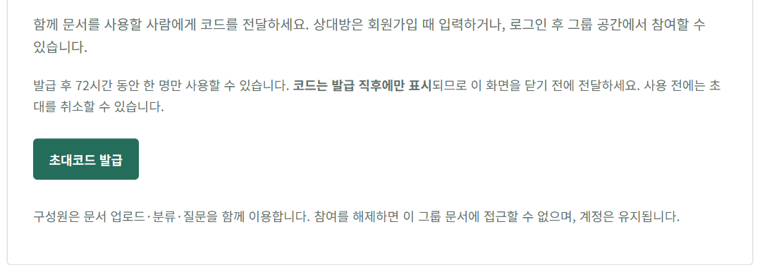
이용자 사용설명서
그룹 소유자가 구성원을 초대합니다
그룹 공간 > 그룹 설정 > 구성원·초대
1
코드 발급
초대코드는 그룹 소유자가 발급합니다.
초대코드 발급 직후 초대코드 복사를 누릅니다. 코드는 발급 직후에만 표시됩니다.
2
코드 사용
참여자는 가입 화면에서 초대코드로 그룹 참여를 선택하고 코드를 입력합니다.
3
유효기간 확인
발급 후 72시간 이내에 한 명이 한 번 사용할 수 있습니다. 만료되면 새로 발급합니다.
그룹 미소속 기존 회원은 그룹 공간의
기존 그룹에 참여하기에서 입력합니다.
기존 화면을 바탕으로 재현한 안내 화면
ESG AI Agent · 2026.10
06
Notes:
그룹 소유자가 초대코드를 발급합니다. 발급 직후에만 표시되므로 바로 복사해 참여자에게 직접 전달합니다. 코드는 72시간 안에 한 명이 한 번 사용합니다. 아직 그룹에 속하지 않은 기존 회원은 그룹 공간의 기존 그룹에 참여하기에서 코드를 입력합니다. 한 계정은 한 그룹에 참여합니다.
근거: 그룹 소속과 초대코드 API, 2026년 10월 19일 초대·참여 시험 기록.

Slide 7
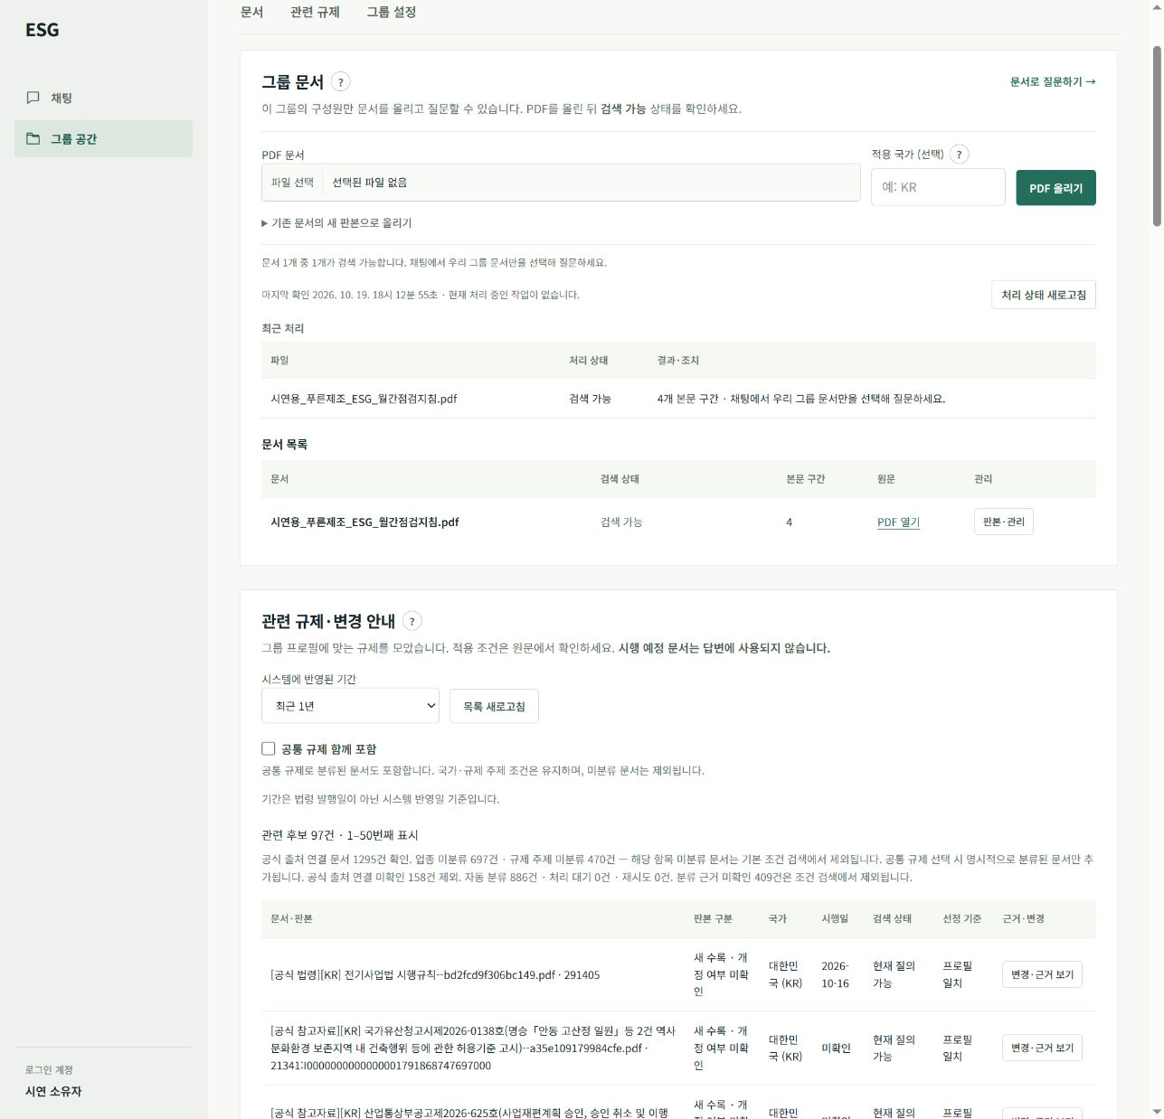
이용자 사용설명서
그룹 공간에 PDF를 올립니다
그룹 공간 > 문서
1
파일 선택
PDF 문서에서 내부 지침이나 업무 자료 PDF를 선택합니다.
2
적용 국가 확인
적용 국가는 선택 항목입니다. 필요하면 KR(한국), US(미국)처럼 코드 한 개를 입력합니다.
3
업로드 실행
PDF 올리기를 누른 뒤 최근 처리 영역에서 결과를 확인합니다.
팀 내 공유 권한이 있는 자료를 사용하세요.
기존 서비스 화면 · 2026.10.19
ESG AI Agent · 2026.10
07
Notes:
그룹 공간에서 팀 내 공유 권한이 있는 PDF를 선택하고 PDF 올리기를 누릅니다. 적용 국가는 선택 항목입니다. 한국은 KR, 미국은 US처럼 국가 코드 하나를 입력할 수 있습니다.
화면 자료: 2026년 10월 19일 기존 서비스 화면 및 기존 화면을 바탕으로 한 안내용 재현 화면. 화면 아래에 구분 표시.

Slide 8
이용자 사용설명서
검색 가능 상태를 확인한 뒤 질문합니다
그룹 공간 > 문서 > 최근 처리 / 문서 목록
1
처리 상태 확인
처리 상태 새로고침을 눌러 업로드한 문서의 진행 결과를 확인합니다.
2
검색 가능 확인
문서 목록에 검색 가능으로 표시되면 질의에 사용할 수 있습니다.
3
채팅 이동
문서로 질문하기 또는 왼쪽 채팅을 선택합니다.
수정본인지 확인하라는 안내가 나오면
소유자가 문서 목록의 판본·관리에서 확인합니다.
기존 서비스 화면 · 2026.10.19
ESG AI Agent · 2026.10
08
Notes:
파일 접수나 처리 중은 검색 완료와 다릅니다. 검색 가능 상태가 된 뒤 질문합니다. 이미 올린 문서와 비슷한 파일이면 기존 문서의 수정본인지 별도 문서인지 확인이 필요할 수 있습니다. 이때 그룹 소유자가 문서 목록의 판본·관리에서 확인합니다.
근거: 그룹 문서 처리·문서 관계 확인 기능, 2026년 10월 19일 PDF 업로드 기록.

Slide 9
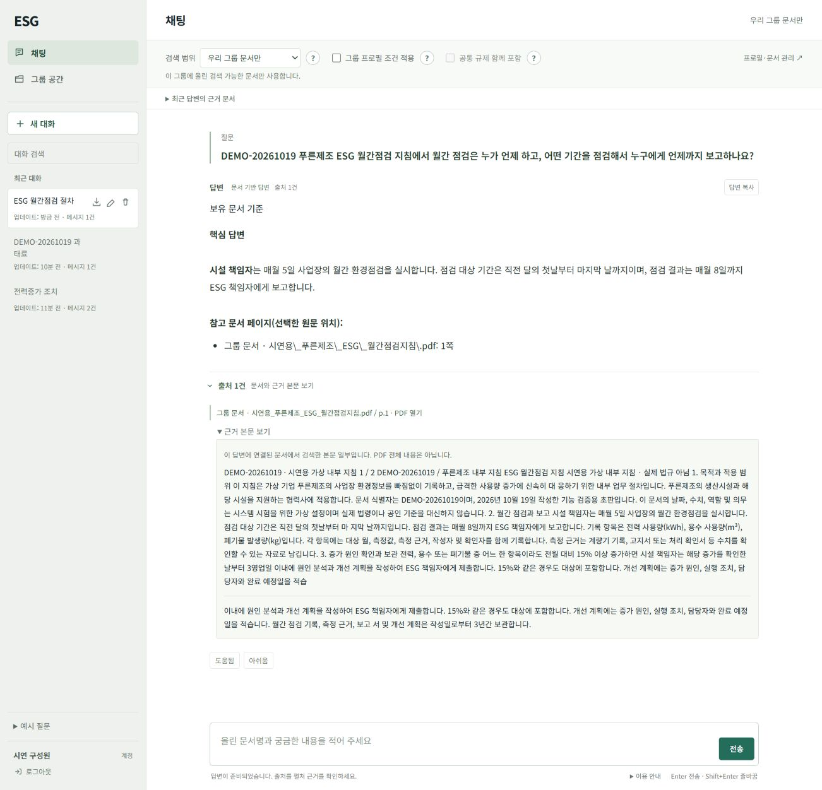
이용자 사용설명서
그룹 이용자는 문서 범위를 선택합니다
개인 회원은 범위 선택 없이 공유 규제 문서에 질문할 수 있습니다.
1
내부 문서 질문
① 검색 범위 선택
검색 범위를 우리 그룹 문서만으로 선택합니다.
2
공유 자료 활용
공유 규제 문서 또는 공유 + 우리 그룹 문서를 선택해 공동 자료를 검색합니다.
② 질문 입력 후 전송
3
질문 전송
문서명과 궁금한 조건을 입력하고 전송을 누릅니다. 범위를 바꾸면 새 대화가 시작됩니다.
예제 PDF로 연습할 때는
그룹 프로필 조건 적용을 해제합니다.
기존 서비스 화면 · 2026.10.19
ESG AI Agent · 2026.10
09
Notes:
그룹 이용자는 질문에 사용할 문서 범위를 선택합니다. 내부 PDF만 확인하려면 우리 그룹 문서만을 고릅니다. 문서명과 궁금한 내용을 입력하고 전송합니다. 범위를 바꾸면 새 대화가 시작됩니다. 그룹이 없는 개인 회원은 별도 범위 선택 없이 공유 규제에 질문합니다.
화면 자료: 2026년 10월 19일 기존 서비스 화면 및 기존 화면을 바탕으로 한 안내용 재현 화면. 화면 아래에 구분 표시.

Slide 10
이용자 사용설명서
답변의 출처와 원문을 확인합니다
답변 아래 출처 영역
1
출처 펼치기
출처 → 근거 본문 보기 → PDF 열기
답변에 출처가 표시되면 출처 N건을 누릅니다. 문서명과 페이지를 확인합니다.
2
본문 확인
근거 본문 보기를 눌러 답변에 연결된 문서 발췌를 확인합니다.
3
PDF 확인
PDF 열기로 전체 문서의 조건과 예외를 확인한 뒤 업무에 활용합니다.
기존 서비스 화면 · 2026.10.19 · 근거 영역 확대
ESG AI Agent · 2026.10
10
Notes:
답변 아래 출처 N건을 누르면 문서명과 페이지가 나타납니다. 근거 본문 보기로 답변에 연결된 발췌를 확인하고 PDF 열기로 전체 문맥을 확인합니다. 발췌문만으로 모든 조건이 확인되는 것은 아니므로 실제 적용 조건과 최신 내용은 원문에서 살펴봅니다.
화면 자료: 2026년 10월 19일 기존 서비스 화면 및 기존 화면을 바탕으로 한 안내용 재현 화면. 화면 아래에 구분 표시.

Slide 11
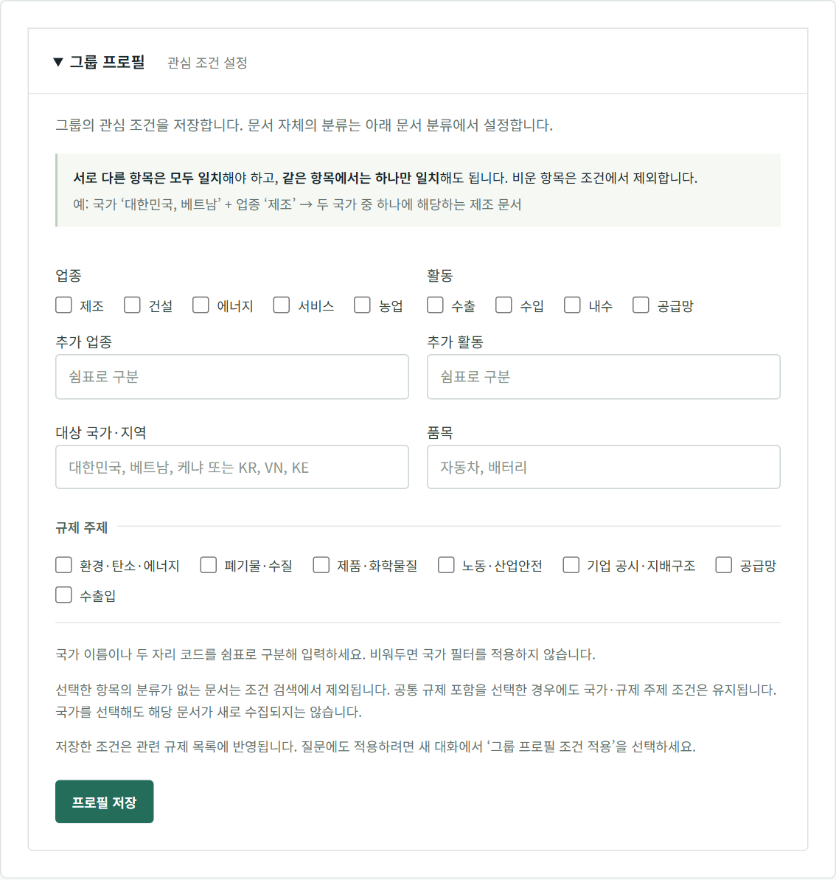
이용자 사용설명서
그룹 프로필로 관심 조건을 설정합니다
선택 기능 · 관심 조건으로 검색을 좁히고 싶을 때 설정합니다.
1
검색 조건 설정
국가는 입력하고, 업종 등은 선택합니다.
국가 입력란에 대한민국, 베트남을 입력하고 업종에서 제조를 선택합니다.
2
소유자가 저장
그룹 소유자가 프로필을 저장합니다. 구성원은 저장한 조건을 활용합니다.
3
질문할 때 적용
채팅의 그룹 프로필 조건 적용을 선택하면 분류된 문서 중 조건에 맞게 검색합니다.
일치하는 자료가 없으면 결과가 없을 수 있습니다.
국가 입력으로 새 문서가 수집되지는 않습니다.
기존 화면을 바탕으로 재현한 안내 화면 · 입력 영역과 저장 버튼 확대
ESG AI Agent · 2026.10
11
Notes:
그룹 프로필은 선택 기능입니다. 예를 들어 국가 입력란에 대한민국과 베트남을 입력하고 업종에서 제조를 선택한 뒤 그룹 소유자가 저장합니다. 채팅에서 그룹 프로필 조건 적용을 선택하면 등록·분류된 문서 중 해당 조건에 맞는 자료로 검색 범위를 좁힙니다. 일치하는 자료가 없으면 검색 결과가 없을 수 있으며, 국가를 입력한다고 수집이 새로 시작되지는 않습니다.
근거: 그룹 프로필 입력 화면과 검색 조건 정책. 개별 기업에 대한 법적 적용 판단을 대신하지 않습니다.

Slide 12
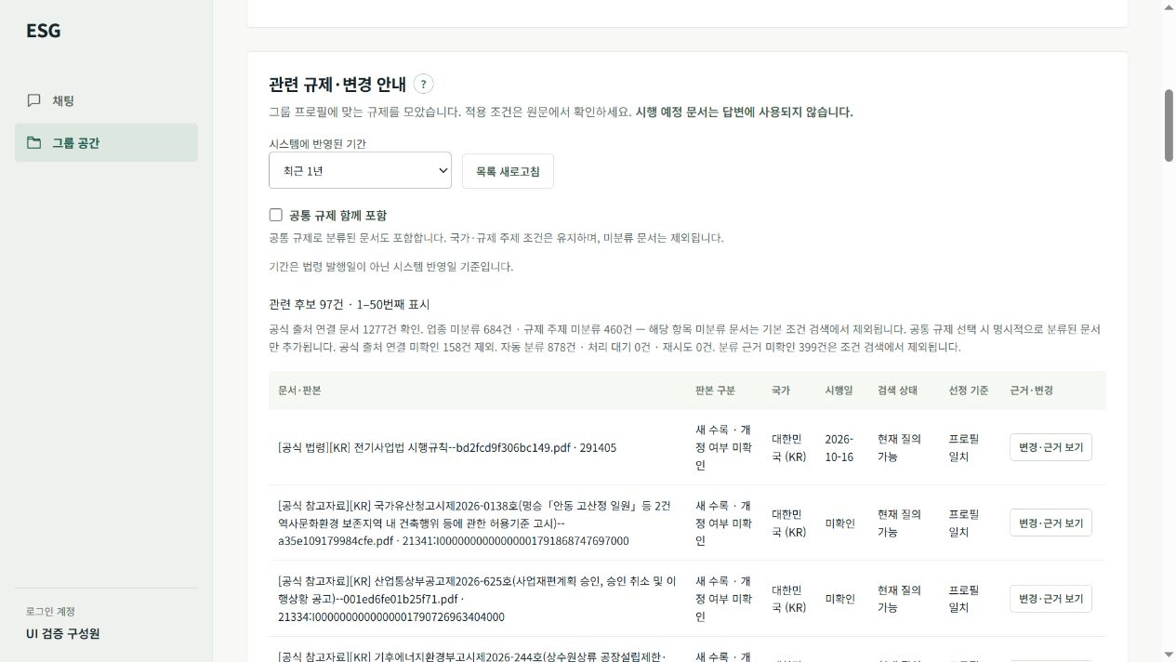
이용자 사용설명서
관련 규제와 변경 정보를 확인합니다
그룹 공간 > 관련 규제
1
관련 후보 조회
조회 기간과 공통 규제 포함 여부 선택
그룹 프로필과 일치하는 규제 문서를 확인합니다.
2
기간과 범위 조정
조회 기간을 선택합니다. 공통 규제로 분류된 자료도 보려면 공통 규제 함께 포함을 선택합니다.
3
근거 확인
목록에서 변경·근거 보기 선택
변경·근거 보기로 내용을 확인합니다. 시행 예정 문서는 현재 답변에 사용하지 않습니다.
조회 기간은 법령 발행일이 아니라
시스템 반영일 기준입니다.
기존 서비스 화면 · 2026.10.19 · 조회 조건과 목록 일부 확대
ESG AI Agent · 2026.10
12
Notes:
관련 규제는 프로필에 맞는 검토 후보를 보여줍니다. 조회 기간은 법령 발행일이 아니라 시스템 반영일 기준입니다. 공통 규제로 분류된 자료도 보려면 공통 규제 함께 포함을 선택합니다. 변경·근거 보기로 원문을 확인합니다.
화면 자료: 2026년 10월 19일 기존 서비스 화면 및 기존 화면을 바탕으로 한 안내용 재현 화면. 화면 아래에 구분 표시.

Slide 13
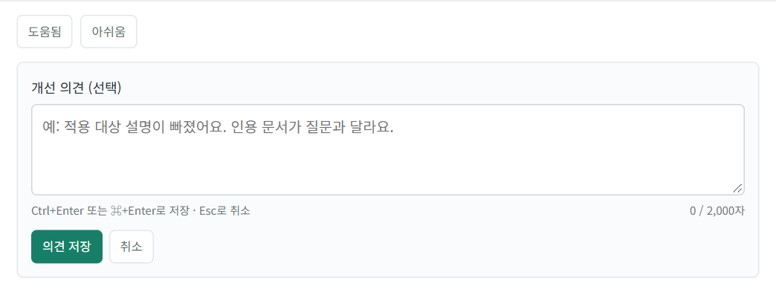
이용자 사용설명서
답변별로 사용 의견을 남깁니다
답변 아래 도움됨 / 아쉬움
1
평가 선택
답변 아래 평가 버튼과 의견 입력란
답변이 도움이 됐는지 도움됨 또는 아쉬움을 선택합니다.
2
의견 작성
아쉬움을 선택하면 개선 의견(선택)을 적을 수 있습니다. 부족한 내용이나 조건을 알려주세요.
3
의견 저장
도움됨은 선택하면 저장됩니다. 아쉬움은 의견 저장을 눌러 완료합니다.
의견 저장은 모델의 즉시 자동학습이나
답변 수정을 의미하지 않습니다.
기존 화면을 바탕으로 재현한 안내 화면
ESG AI Agent · 2026.10
13
Notes:
답변 아래 도움됨은 선택하면 저장됩니다. 아쉬움을 선택하면 개선 의견을 적을 수 있고, 의견 저장을 눌러 마칩니다. 예를 들어 어떤 적용 조건이 빠졌는지 적어주시면 됩니다. 의견 저장이 곧바로 모델 학습이나 답변 변경을 의미하지는 않습니다.
화면 자료: 2026년 10월 19일 기존 서비스 화면 및 기존 화면을 바탕으로 한 안내용 재현 화면. 화면 아래에 구분 표시.

Slide 14
이용자 사용설명서
대화를 다시 찾고 내보냅니다
채팅 왼쪽 최근 대화
1
대화 검색
최근 대화의 검색창과 내보내기 아이콘
대화 검색에서 제목이나 질문을 검색한 뒤 원하는 대화를 엽니다.
2
대화 내보내기
대화 옆 다운로드 아이콘인 이 대화 내보내기를 선택합니다.
3
파일 확인
질문, 답변, 출처가 담긴 텍스트 파일을 확인합니다. 공유 전 내부 정보 포함 여부를 확인합니다.
기존 서비스 화면 · 2026.10.19 · 왼쪽 대화 목록 확대
ESG AI Agent · 2026.10
14
Notes:
왼쪽 대화 검색에서 이전 질문을 찾습니다. 대화 옆 다운로드 아이콘을 누르면 질문과 답변, 출처가 담긴 텍스트 파일을 받을 수 있습니다. 파일을 공유하기 전 내부 정보가 들어 있는지 확인합니다.
화면 자료: 2026년 10월 19일 기존 서비스 화면 및 기존 화면을 바탕으로 한 안내용 재현 화면. 화면 아래에 구분 표시.

Slide 15
활용 예시
처음 사용할 때의 질문 예시
문서명과 확인하려는 조건을 구체적으로 입력합니다.
업무 절차
“DEMO-20261019 푸른제조 ESG 월간점검 지침에서
월간 점검은 누가 언제 하고, 누구에게 언제까지 보고하나요?”
문서의 담당자, 점검일, 점검 대상 기간, 보고 기한을 확인합니다.
조건 확인
“전월 전력 사용량이 10,000kWh, 이번 달이 11,500kWh입니다.
DEMO-20261019 지침에서는 어떤 조치를 해야 하나요?”
문서에 있는 증가율 조건과 후속 조치를 확인합니다.
문서에 없는 내용
“DEMO-20261019 지침에서 보고 기한을 넘기면 과태료가 얼마인가요?”
예시 지침에는 과태료 규정이 없습니다. 답변의 내용과 원문을 함께 확인합니다.
별첨 가상 지침 업로드 → 검색 가능 확인 → 우리 그룹 문서만 선택 → 프로필 적용 해제 후 질문합니다.
ESG AI Agent · 2026.10
15
Notes:
별첨 가상 내부 지침을 검색 가능한 상태로 올린 뒤 우리 그룹 문서만을 선택해 사용할 질문 예시입니다. 담당자와 기한, 전력 사용량 증가에 따른 조치, 문서에 없는 과태료를 차례로 확인할 수 있습니다. 실제 기업 지침이나 법규를 뜻하지 않습니다.
화면 자료: 2026년 10월 19일 기존 서비스 화면 및 기존 화면을 바탕으로 한 안내용 재현 화면. 화면 아래에 구분 표시.

Slide 16
이용 도움말
이용 중 막히면 이 순서로 확인합니다
로그인이 안 됩니다
연락용 이메일이 아닌 가입 아이디인지, 비밀번호가 맞는지 확인합니다.
초대코드가 안 됩니다
이미 사용했거나 72시간이 지난 코드는 소유자에게 새로 요청합니다.
올린 문서가 답변에 안 나옵니다
검색 가능 상태, 소속 그룹, 우리 그룹 문서만 선택 여부를 확인합니다.
답변 근거가 부족하다고 나옵니다
문서명을 넣어 다시 질문하고, 적용한 프로필 조건을 해제해 보세요. 필요한 내용이 문서에 없다면 추가 자료가 필요합니다.
답변을 기다리는 중입니다
질문을 반복 전송하지 않고 진행 안내를 확인합니다. 오류가 나오면 안내에 따라 다시 시도합니다.
공개 일정·접속 주소·이용 문의 경로는 운영 준비 완료 후 별도 안내합니다.
ESG AI Agent · 2026.10
16
Notes:
문제가 생기면 해당 안내부터 확인합니다. 근거가 부족하면 문서명과 질문을 구체화하고, 적용한 프로필 조건을 해제해 다시 확인할 수 있습니다. 문서에 필요한 내용이 없다면 추가 자료가 필요합니다. 공개 일정과 접속 주소, 문의 경로는 별도 안내합니다.
화면 자료: 2026년 10월 19일 기존 서비스 화면 및 기존 화면을 바탕으로 한 안내용 재현 화면. 화면 아래에 구분 표시.

